Slide 1

KI-WORKSPACE · CLAUDE PRAXIS · 29. April 2026
PowerPoint-Präsentationen
mit Claude erstellen
Praxis-Workshop für Trainer, Berater und Coaches
Trainertreffen Deutschland · 17:00–20:00 Uhr · Bernhard Siegfried & Andrea Laukamp
www.trainertreffen.de · 4 Blöcke · 2 Teilnehmer-Aufgaben · 10 Know-how-Nuggets

Slide 2

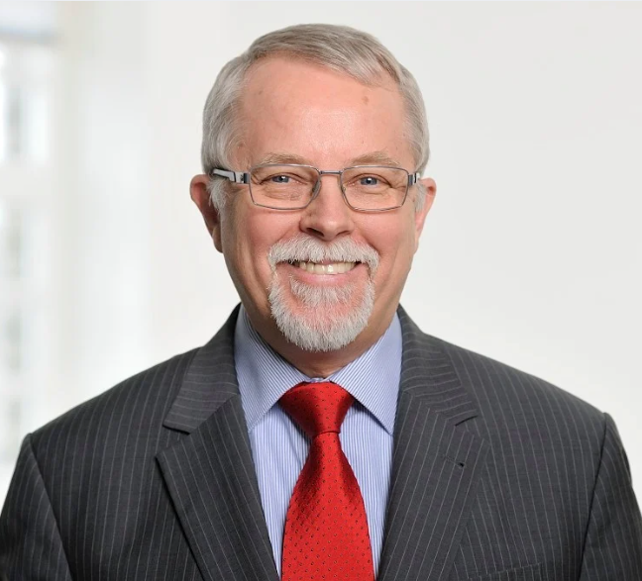
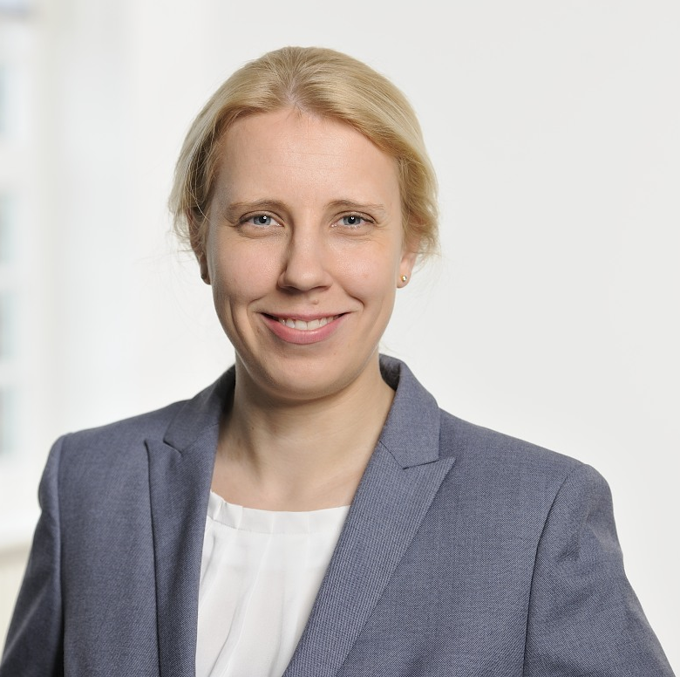
KI-WORKSPACE · 29. APRIL 2026 · ABENDPROGRAMM
Was wir heute vorhaben
BLOCK 1
BLOCK 2
BLOCK 3
BLOCK 4
PowerPoint-Präsentationen im Browser erstellen
Claude Add-In & Co
Arbeiten mit Skills und PowerPoint
Wissenswert & wichtig
Basics über die Erstellung von PowerPoint-Präsentationen mit Claude
Best Practices
Wichtiges über das MS PowerPoint Claude Add-In
Claude Design
Claude Cowork
Claude Code
Skill, was ist das?
Arbeiten mit Skills
Skills im MS PowerPoint Claude Add-In
Best Practices
Layoutvorlagen
Standardelemente
Best Practices
Master-Prompt
Token-bewußt arbeiten
17:00 Einstieg · 17:20 Block 1 · 18:05 Block 2 · 18:30 Pause · 18:45 Block 3 · 19:25 Block 4 · 19:50 Abschluss · 20:00 Ende
KI-WORKSPACE · Trainertreffen Deutschland
29. April 2026

Slide 3
KI-WORKSPACE · CLAUDE PRAXIS · POWERPOINT
Claude & PowerPoint — 5 Umgebungen im Überblick
Claude.ai
Web · Desktop
Chat erzeugt .pptx als Artifact
Sofort-Download ohne Installation
Ideal für schnellen Einstieg
Günstigster Tokenverbrauch
PowerPoint Add-in
Live · Direkt · Vollständig
Liest & bearbeitet bestehende Folien
Diagramme, Tabellen, Icons, Themes
Verifikation & Layout-Prüfung live
Moderater Tokenverbrauch
Claude Mobile App
iOS · Android
Wie Web, aber unterwegs
Spracheingabe möglich
Artifacts direkt speichern
Claude Cowork
Multi-Agent
Excel-Agent & PPT-Agent kooperieren
Daten fließen direkt in Folien
Ideal für Berichte & Dashboards
Hoher Tokenverbrauch
Claude Code
Terminal · CLI · Batch
python-pptx für Massenverarbeitung
Automatisierte Pipelines
Für Entwickler & Power-User
Sehr hoher Tokenverbrauch
Claude.ai · Mobile App · PowerPoint Add-in · Cowork · Claude Code
KI-WORKSPACE · Trainertreffen Deutschland
29. April 2026

Slide 4

LEITARTIKEL · SONDERAUSGABE KI-WORKSPACE
In 20 Minuten zur Präsentation,
die früher drei Stunden dauerte
Claude verändert die Art, wie Trainer, Berater und Coaches Präsentationen erstellen – von der einfachen Folie bis zur vollautomatisierten PPTX-Datei direkt aus dem Recherchekontext.
2
60%
4
Prompts
bis zur PPTX
Zeitersparnis
laut Nutzern
Blöcke
heute Abend
KI-WORKSPACE · Trainertreffen Deutschland
17:00 Uhr · Einstieg
Notes:
Zusammenstellung von interessantem Know how zu Claude PowerPoint im KI-Workspace-Journal:
https://trainertreffen.de/28770-ki-workspace-journal-claude-powerpoint

Slide 5

Claude im Browser
Claudia Heil

Slide 6



Slide 7


Slide 8
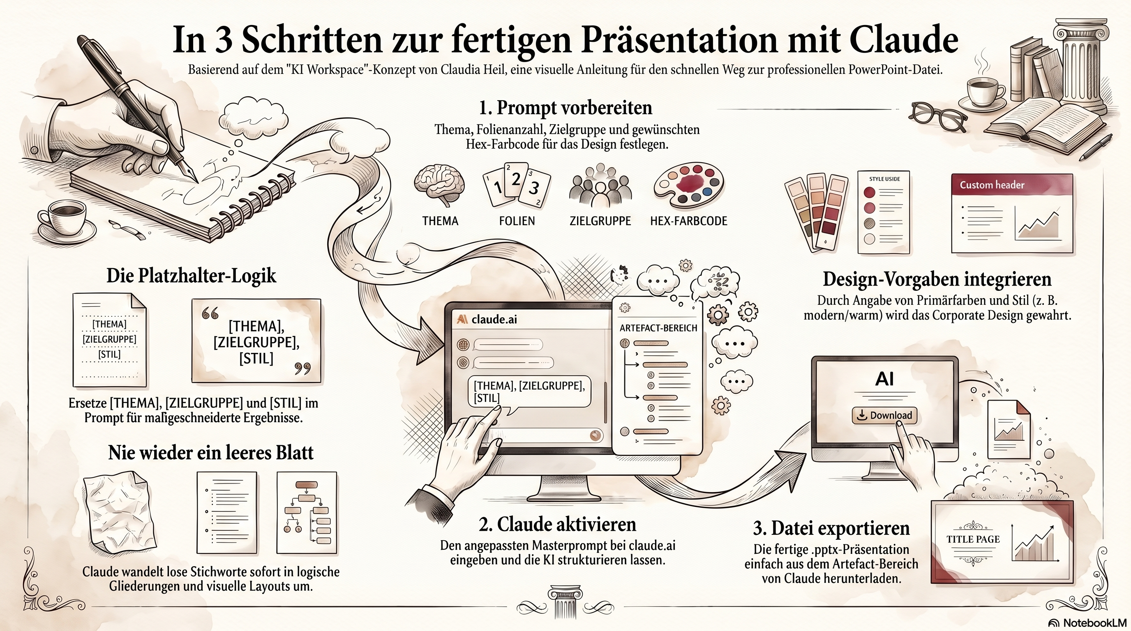

Slide 9
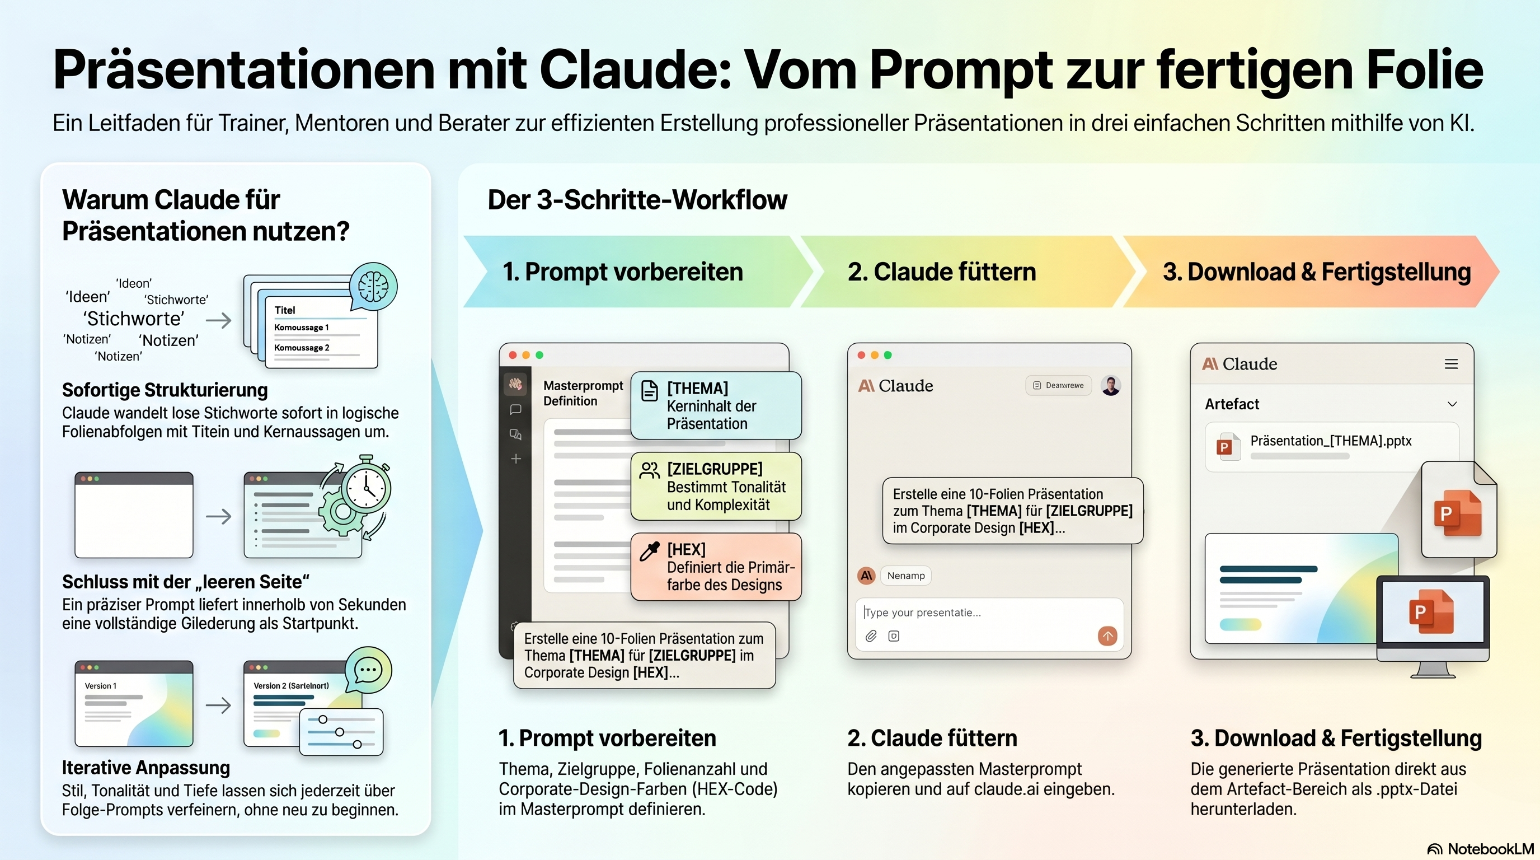

Slide 10
BLOCK 1 · EINFACHE POWERPOINT-PRÄSENTATIONEN
PROMPT-HANDWERK
Die vier Elemente, ohne die Claude nur Durchschnitt liefert
✕ Ohne klare Elemente
✓ Mit vier Elementen
Erstelle eine Präsentation zu Feedback
Erstelle eine Präsentation fuer Fuehrungskraefte, die konstruktives Feedback klar und motivierend geben sollen.
→ Austauschbare Folien, kein roter Faden
→ Klare Struktur, passende Inhalte, roter Faden
1 · THEMA
2 · ZIELGRUPPE
3 · ZIEL
4 · WIRKUNG
Je klarer dein Auftrag, desto überzeugender deine Präsentation.
Block 1 · Einfache PowerPoint-Präsentationen
17:27–17:35 Uhr

Slide 11
BLOCK 1 · EINFACHE POWERPOINT-PRÄSENTATIONEN
BEST PRACTICE · MASTER-PROMPT
Rolle vergeben – Ergebnis verbessern
Du bist ein erfahrener Praesent.designer fuer Trainer und Berater. - Ein Satz, der alles veraendert.
STARTER-VORLAGE: MASTER-PROMPT
Du bist [Rolle, z.B. erfahrener Präsentationsdesigner].
Erstelle eine [X]-folige PPT zu [Thema] für [Zielgruppe].
Stil: [sachlich/locker].
Zeig mir zuerst die Gliederung – erst nach meiner Freigabe erstellst du die komplette PPT.
DIE 5 SCHRITTE
1 · Rolle
2 · Zielgruppe + Ziel
3 · Format bestimmen
4 · Gliederung freigeben
5 · Feintuning im Dialog
Block 1 · Einfache PowerPoint-Präsentationen
17:35–17:45 Uhr

Slide 12
Präsentationen in PowerPoint erstellen …
Bernhard S. Laukamp

Slide 13


Notes:
Es existieren mehrere Versionen der PPT-Datei und ein Abschlussbericht unter (ff.):
_BSL 1 Arbeiten-mit-Claude-Token.pptx
Master-Prompt:
__BSL_PPT_MasterPrompt_v1.1.txt

Slide 14
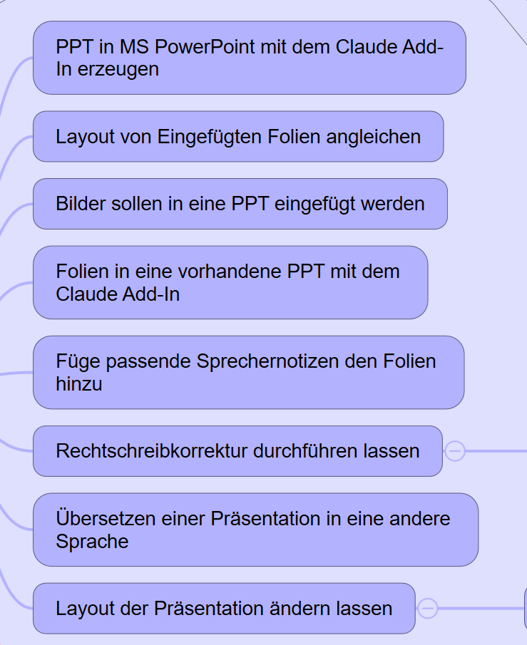
Was kann das Claude Add-In in PowerPoint?
V1
Ausgangsdaten
PPT in MS PowerPoint mit dem Claude Add-In erzeugen
Layout von eingefügten Folien angleichen
Bilder sollen in eine PPT eingefügt werden
Folien in eine vorhandene PPT mit dem Claude Add-In
Füge passende Sprechernotizen den Folien hinzu
Rechtschreibkorrektur durchführen lassen
Übersetzen einer Präsentation in eine andere Sprache
Layout der Präsentation ändern lassen
1% Token des 5h Kontingents verbraucht für einsetzen der Punkte aus dem Screenshot
Prompt: Füge eine Seite mit den Punkten von diesem Screenshot ein
Notes:
1% des 5h Kontingents verbraucht.
Prompt: Füge eine Seite mit den Punkten von diesem Screenshot ein

Slide 15
Was kann das Claude Add-In in PowerPoint?
V2
Prompt: Optimiere das Layout dieser Folie, so dass es ansprechender ist und besser lesbar
01 PPT in MS PowerPoint mit dem Claude Add-In erzeugen
02 Layout von eingefügten Folien angleichen
03 Bilder sollen in eine PPT eingefügt werden
04 Folien in eine vorhandene PPT mit dem Claude Add-In einfügen
05 Passende Sprechernotizen den Folien hinzufügen
06 Rechtschreibkorrektur durchführen lassen
07 Eine Präsentation in eine andere Sprache übersetzen
08 Layout der Präsentation ändern lassen
Notes:
2 % vom 5h Kontingent dafür verbraucht.
Prompt: Optimiere das Layout dieser Folie, so dass es ansprechender ist und besser lesbar

Slide 16
KI-WORKSPACE · CLAUDE PRAXIS · POWERPOINT
V3
Was kann das Claude Add-In in PowerPoint?
01 PPT erzeugen
„Erstelle eine PowerPoint-Präsentation zum Thema [Thema] mit [Anzahl] Folien."
02 Layout angleichen
„Gleiche das Layout aller eingefügten Folien an das bestehende Design der Präsentation an."
03 Bilder einfügen
„Füge auf Folie [Nummer] ein passendes Bild zum Thema [Thema] ein."
04 Folien einfügen
„Füge [Anzahl] neue Folien zum Thema [Thema] in die vorhandene Präsentation ein."
05 Sprechernotizen
„Ergänze alle Folien mit passenden Sprechernotizen, die den Inhalt kurz erläutern."
06 Rechtschreibung
„Prüfe die gesamte Präsentation auf Rechtschreib- und Grammatikfehler und korrigiere sie."
07 Übersetzen
„Übersetze alle Folien der Präsentation vollständig ins [Zielsprache]."
08 Layout ändern
„Ändere das Layout der Präsentation auf [gewünschtes Layout/Design]."
Prompt zur Herstellung dieser Ansicht:
„Kannst du die Folie 19 noch besser und ansprechender gestalten? Schau mal Folie 4 an und lass dich inspirieren“
Claude PowerPoint Add-In · 8 Kernfunktionen im Überblick
Notes:
2 % vom 5h Kontingent dafür verbraucht.
Prompt: Kannst du die Folie 19 noch besser uns ansprechender gestalten? Schau mal Folie 4 an und lass dich inspirieren
Hier sind kurze Prompts für jede der 8 Aufgaben:
01 PPT erzeugen
„Erstelle eine PowerPoint-Präsentation zum Thema [Thema] mit [Anzahl] Folien."
02 Layout angleichen
„Gleiche das Layout aller eingefügten Folien an das bestehende Design der Präsentation an."
03 Bilder einfügen
„Füge auf Folie [Nummer] ein passendes Bild zum Thema [Thema] ein."
04 Folien einfügen
„Füge [Anzahl] neue Folien zum Thema [Thema] in die vorhandene Präsentation ein."
05 Sprechernotizen
„Ergänze alle Folien mit passenden Sprechernotizen, die den Inhalt kurz erläutern."
06 Rechtschreibung
„Prüfe die gesamte Präsentation auf Rechtschreib- und Grammatikfehler und korrigiere sie."
07 Übersetzen
„Übersetze alle Folien der Präsentation vollständig ins [Zielsprache]."
08 Layout ändern
„Ändere das Layout der Präsentation auf [gewünschtes Layout/Design]."

Slide 17

Skills
  Was ist das?
  Was kann man damit machen?
Andrea Laukamp

Slide 18
BLOCK 3 · PRÄSENTATION AUTOMATISIEREN · 18:45 UHR
SKILLS
In 4 Schritten zum eigenen PPT-Skill: Einmal erstellt, immer aktiv
1
Entscheiden
Was soll Claude automatisch tun? z.B. immer mit Logofolie starten, Farben anwenden, Disclaimer einfügen
2
Skill anlegen
Claude → Settings → Skills → Neuen Skill anlegen
3
SKILL.md schreiben
Name · Beschreibung (max. 3 Sätze) · Regeln positiv formulieren: Nutze immer 003366
4
Testen
Mit echtem Beispiel-Prompt testen. Feintuning direkt mit Claude im Chat erarbeiten.
Regeln positiv: #003366 statt andere Farben
Block 3 · Präsentation automatisieren
18:45–18:53 Uhr

Slide 19
KI-WORKSPACE CLAUDE 4 · 29.04.2026 · ZUSATZMATERIAL
Zusatzmaterial
für die Teilnehmer des KI-Workspace Claude 4 am 29.04.2026
KI-Workspace Claude 4 · 29.04.2026
Zusatzmaterial

Slide 20

Begleitmaterial

Slide 21

Begleitmaterial
Notes:
__BSL_PPT_StandardisierteElemente_260426_0829.pptx

Slide 22

Begleitmaterial
Notes:
Agenda_Storyline_Claude.pptx

Slide 23

Begleitmaterial

Slide 24

Begleitmaterial
Notes:
3 Claude Add-In in PowerPoint - NotebookLM.pptx

Slide 25
BLOCK 4 · BESONDERHEITEN & PROFI-WISSEN
STANDARDELEMENTE
CLAUDE ADD-IN
Elemente, die in keiner PPT fehlen sollten
Claude Add-In in PowerPoint
Logo
Erkennbarkeit – Marke im Gedächtnis verankern
Claude direkt in PowerPoint-Sidebar – kein Tool-Wechsel
Adresse/Kontakt
Kontakthürde auf null senken
Liest Farben, Schriften und Layouts aus dem Folien-Master
Disclaimer
Rechtssicherheit & Professionalität
Installation: Microsoft Marketplace → Claude by Anthropic
Titelfolie
Erster Eindruck – setzt den Ton
Verfügbar: Pro, Max, Team, Enterprise (Beta, seit Feb. 2026)
Quellenverzeichnis
Glaubwürdigkeit – Aussagen belegen
+ Zeitersparnis bis 60 % laut Nutzern (April 2026)
Sprechernotizen
Spart Vorbereitungszeit – Claude erstellt sie mit
– Beta: keine Audit Logs, kein Custom Data Retention
– Chat-History wird nicht gespeichert
Block 4 · Besonderheiten & Profi-Wissen

Slide 26
BLOCK 4 · BESONDERHEITEN & PROFI-WISSEN
LAYOUTVORLAGEN
5 kostenlose Quellen für Layoutvorlagen
1
Slidesgo.com
Viele Designs, auch auf Deutsch
2
SlidesCarnaval.com
Einfache, saubere Business-Vorlagen
3
Microsoft PowerPoint-Vorlagen
Mache dir Selbst ein Bild davon
4
Canva.com
Kostenlose PPT-Vorlagen (Export als .pptx)
5
create.microsoft.com
Microsoft Templates, direkt kompatibel
⭐ Profi-Tipp: Vorlage als .pptx ins Projektwissen laden – Claude liest Struktur und erstellt automatisch kompatible Folien. Folie duplizieren statt löschen, um die Originalvorlage zu erhalten.
Block 4 · Besonderheiten & Profi-Wissen
Notes:
https://powerpoint.cloud.microsoft/search/templates/?wdOrigin=SEO-INTENT.SEARCHENGINE-LANDING-NOINTENT.SEARCHTEMPLATES

Slide 27
BLOCK 4 · BESONDERHEITEN & PROFI-WISSEN
Best Practices kompakt – direkt anwendbar
FÜR EINFACHE PPT
RECHERCHE → PPT
AUTOMATISIERUNG
ALLGEMEINE GRUNDREGELN
✓
Prompt mit Rolle starten
✓
Recherche in eigenem Chat
✓
Cowork ab 3. Wiederholung
✓
Thema · Zielgruppe · Ziel · Wirkung
✓
Gliederung erst bestätigen
✓
Als .txt ins Projektwissen
✓
SKILL.md für Branding anlegen
✓
Claude eine Rolle geben
✓
3–5 Beispielfolien zuerst
✓
Neuen Chat für PPT starten
✓
Ordnerstruktur vorab festlegen
✓
Gliederung vorab bestätigen
✓
Zielgruppe explizit nennen
✓
Gliederung erst freigeben
✓
Zeitstempel im Dateinamen
✓
Eigene Vorlage bereitstellen
✓
Titel & Bullets nachschärfen
✓
PPT sofort lokal speichern
✓
Struktur nach Erstellung prüfen
✓
PPT sofort lokal speichern
Best Practices · Kompakt aus Mindmap & Journal

Slide 28
BLOCK 1 · EINFACHE POWERPOINT-PRÄSENTATIONEN · 17:20 UHR
PPT GRUNDLAGEN
Der Chat als Rohstoff
Ein Claude-Chat ist kein loses Gespräch – er ist bereits strukturiertes Wissen. Claude kann genau diese Struktur erkennen und in Folienform überführen.
PROMPT 1
Erstelle mir eine Gliederung für eine PPT … Schwerpunkte: Schnelligkeit, Verständlichkeit, strukturierte Klarheit, professionelle Wirkung.
Der entscheidende Schritt:
Gliederung erst bestätigen lassen –
dann erst die volle PPTX generieren.
PROMPT 2 (nach Bestätigung)
Ja bitte, erstelle darauf eine PPTX-Vorlage.
⚠ Praxis-Hinweis: Folienübergänge funktionieren noch nicht zuverlässig – hier lohnt sich ein separater Prompt.
Block 1 · Einfache PowerPoint-Präsentationen
17:20–17:45 Uhr

Slide 29
BLOCK 1 · PROMPT-VORLAGE A
Prompt für die Präsentation von kurzen Chats
Du bist ein erfahrener Präsentationsdesigner für Trainer, Berater und Coaches. Erstelle eine professionelle Präsentation aus dem Inhalt dieses Chats.
Stilregeln
Folientitel: kurz, aktiv formuliert
Bullets: maximal 1 Zeile, keine Sätze
Kein Fließtext auf Folien
Kein Inhaltsverzeichnis (zu wenige Folien)
Zielgruppe & Umfang
[z.B. Trainer und Berater / Kollegen / Kunden]
Umfang: 5–10 Folien
Gliederung
1. Titelfolie – Thema · Datum · Version · Name
2. Kontext – Woher kommt dieses Wissen?
3–X. Kernaussagen – je eine pro Folie, max. 4 Bullets
X+1. Fazit & nächste Schritte
X+2. Quellen – alle Links aus dem Chat
X+3. Kontakt & Disclaimer
Kernerkenntnis
[1–2 Sätze: Was hast du gelernt oder erarbeitet?]
Wichtig:
Zeige mir zuerst nur die Gliederung. Erst nach meiner ausdrücklichen Freigabe erstellst du die PPTX.
KI-WORKSPACE · Trainertreffen Deutschland
Prompt-Vorlage
Notes:
Du bist ein erfahrener Präsentationsdesigner für Trainer, Berater und Coaches.
Deine Aufgabe: Erstelle eine professionelle Präsentation aus dem Inhalt
dieses Chats, die ich mit anderen teilen kann.
Die Kernerkenntnis, die ich teilen möchte:
[1–2 Sätze: Was hast du in diesem Chat gelernt oder erarbeitet?]
Zielgruppe: [z.B. Trainer und Berater / Kollegen / Kunden]
Umfang: 5–10 Folien.
Erstelle eine Gliederung in dieser Reihenfolge:
1. Titelfolie – Thema · Datum · Version 1.0 · Name
2. Kontext – Woher kommt dieses Wissen? (2–3 Sätze, kein Fließtext)
3–X. Kernaussagen – je eine pro Folie, max. 4 Bullets à 1 Zeile
X+1. Fazit & nächste Schritte – Was bleibt? Was ist zu tun?
X+2. Quellen – alle Links und Grundlagen aus dem Chat
X+3. Kontakt & Disclaimer – meine Daten + KI-Hinweis
Stilregeln:
- Folientitel: kurz, aktiv formuliert (z.B. „Gliederung zuerst – immer")
- Bullets: maximal 1 Zeile, keine Sätze
- Kein Fließtext auf Folien
- Kein Inhaltsverzeichnis (zu wenige Folien)
Zeige mir zuerst nur die Gliederung.
Erst nach meiner ausdrücklichen Freigabe erstellst du die PPTX.

Slide 30
BLOCK 1 · PROMPT-VORLAGE (VARIANTE B)
Zwei-Schritte-Prompt: Erst analysieren, dann gestalten
Schritt 1: Analyse
Du bist ein erfahrener Inhaltsstratege für Trainer, Berater und Coaches. Analysiere den Inhalt dieses Chats und beantworte mir in Kurzform:
Schritt 2: Gliederung erstellen
Biete diesen Schritt aktiv an, wenn Schritt 1 definitiv beendet ist und keine Nachfragen kommen.
Erstelle jetzt auf Basis deiner Analyse eine Gliederung für eine professionelle Präsentation, die ich mit anderen teilen kann.
[Hier ggf. ergänzen oder korrigieren, was Claude in Schritt 1 falsch eingeschätzt hat]
1. Was ist die eine zentrale Erkenntnis oder das Hauptergebnis?
2. Welche 2–4 Unterpunkte sind die wichtigsten Aussagen dazu?
3. Für wen wäre dieser Inhalt besonders wertvoll?
Antworte in maximal 8 Sätzen.
Keine Gliederung, keine PPT – nur die Analyse.
Struktur und Stilregeln:
Folientitel: kurz, aktiv formuliert
Bullets: maximal 1 Zeile, keine Sätze
Kein Fließtext auf Folien
Inhaltsverzeichnis: ab 8 Folien
Wichtig:
Zeige mir zuerst nur die Gliederung. Erst nach meiner Freigabe erstellst du die PPTX.
KI-WORKSPACE · Trainertreffen Deutschland
Variante B · Zwei-Schritt-Prompt
Notes:
Schritt 1:
Du bist ein erfahrener Inhaltsstratege für Trainer, Berater und Coaches.
Analysiere den Inhalt dieses Chats und beantworte mir in Kurzform:
1. Was ist die eine zentrale Erkenntnis oder das Hauptergebnis?
2. Welche 2–4 Unterpunkte sind die wichtigsten Aussagen dazu?
3. Für wen wäre dieser Inhalt besonders wertvoll?
Antworte in maximal 8 Sätzen. Keine Gliederung, keine PPT – nur die Analyse.
Schritt 2: Biete diesen Schritt aktiv an, wenn Schritt 1 definitiv beendet ist und keine Nachfragen etc. kommen.
Gut. Erstelle jetzt auf Basis deiner Analyse eine Gliederung
für eine professionelle Präsentation, die ich mit anderen teilen kann.
[Hier ggf. ergänzen oder korrigieren, was Claude in Schritt 1 falsch eingeschätzt hat]
Struktur und Stilregeln: [Variante A einfügen]
Zeige mir zuerst nur die Gliederung.
Erst nach meiner Freigabe erstellst du die PPTX.

Slide 31
BLOCK 2 · PPT AUS EINER RECHERCHE ERSTELLEN
PROJEKTORDNER · RAG
Das Bibliothekar-Prinzip: Wie Claude Projektwissen wirklich nutzt
RAG (Retrieval-Augmented Generation): Claude lädt NICHT alle Dokumente dauerhaft – sondern holt nur relevante Abschnitte bei Bedarf. Wie ein Bibliothekar, der weiß wo alles steht.
1
2
3
4
5
→
→
→
→
Recherche in eigenem Chat
Als .txt speichern
Ins Projektwissen hochladen
Neuen Chat starten
Claude erstellt PPT
💡 Tipp: .txt ist universeller – manche Tools exportieren kein .md. Chat-Verläufe sind isoliert: Was Chat A weiß, sieht Chat B nicht.
Block 2 · PPT aus einer Recherche

Slide 32
BLOCK 2 · PPT AUS EINER RECHERCHE ERSTELLEN
CLAUDE PROJEKTE
Projektordner: Free vs. Pro – und was Claude in PPTX kann
Merkmal | Free | Pro
Projekte | ✓ | ✓
Max. Dateigröße | 30 MB/Datei | 30 MB/Datei
Projektwissen gesamt | begrenzt | ~200K Token
Projektanweisungen | ~2.000 Zeichen | ~2.000 Zeichen
Cowork | ✗ | ✓ (Desktop App)
WAS CLAUDE IN PPTX KANN
✓ Tabellen
direkt als PPTX-Folie
✓ Diagramme
via Code (Python/Mermaid)
✓ SVG-Grafiken
als Code, manuell einfügen
✓ Bild-Platzhalter
mit pptx-Skill möglich
✗ Fotos/Bilder
extern (DALL-E, Midjourney)
Kernregel: Projektanweisungen kurz halten – Rolle · Zielgruppe · Tonalität in 3 Sätzen. Aufgabenspezifisches gehört in den Chat.
Block 2 · PPT aus einer Recherche

